Slide 1
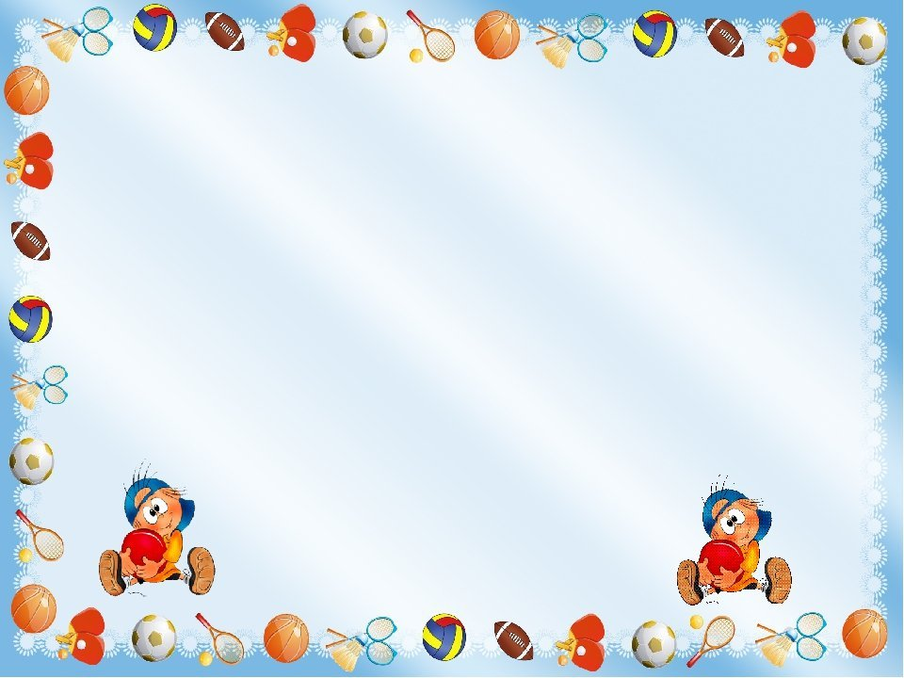
Муниципальное дошкольное образовательное автономное учреждение
«Детский сад №78 комбинированного вида «Пчёлка» г. Орска»
«Физическое развитие детей
раннего возраста посредством
здоровьесберегающих технологий»
Воспитатель: Булатова.Е.И.

Slide 2
Здоровые дети - в здоровой семье,
Здоровые семьи - в здоровой стране,
Здоровые страны - планета здорова,
Здоровье - какое прекрасное слово!
Так пусть на здоровой планете
Растут здоровые дети!

Slide 3
«Здоровьесберегающая технология» - это система мер, включающая взаимосвязь и взаимодействие всех факторов образовательной среды, направленных на сохранение здоровья ребенка на всех этапах его обучения и развития.

Slide 4
Актуальность
Первые годы жизни ребёнка - важный этап в формировании физических, умственных способностей, нравственных качеств. Живя в семье, ребёнок постепенно приспосабливается к условиям окружающей среды, у него образуются различные привычки: он привыкает к режиму, способу кормления, укладывания, у него формируются определённые взаимоотношения с родителями, привязанность к ним.
Привычка к здоровому образу жизни — это главная, основная, жизненно важная привычка. Поэтому дошкольное учреждение и семья призваны в дошкольном детстве, заложить основы здорового образа жизни, используя различные формы работы. И именно в семье, в детском образовательном учреждении на ранней стадии развития ребенку должны помочь, как можно раньше понять непреходящую ценность здоровья, осознать цель его жизни, побудить малыша самостоятельно и активно формировать, сохранять и приумножать свое здоровье. Именно это обстоятельство в значительной степени и определяет актуальность моей работы по теме:«Физическое развитие детей раннего возраста посредством здоровьесберегающих технологий».

Slide 5
Цель моей работы является сократить период адаптации к условиям ДОУ, социализация детей раннего возраста, при этом максимально сохранить и укрепить здоровье ребенка, чтобы оно обеспечивало ему гармоничное развитие.
Задачи:
1. Способствовать созданию оптимальных условий для организации педагогического процесса, двигательной активности, формирования основ здорового образа жизни, атмосферы доброжелательности.
2. Формировать привычку к соблюдению режима, культурно – гигиенических навыков, потребность в физических упражнениях и играх у детей, правильного отношения к своему здоровью
3. Создать единое образовательное пространство на основе формирования доверительных партнерских отношений, с использованием оптимальных форм взаимодействия с родителями.

Slide 6
В нашей группе «Вишенки» система работы по сохранению здоровья детей раннего возраста включает в себя использование следующих технологий:

Slide 7
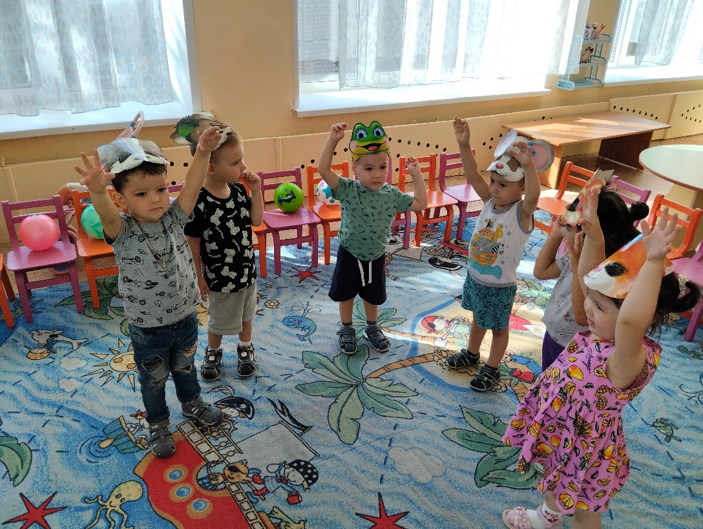
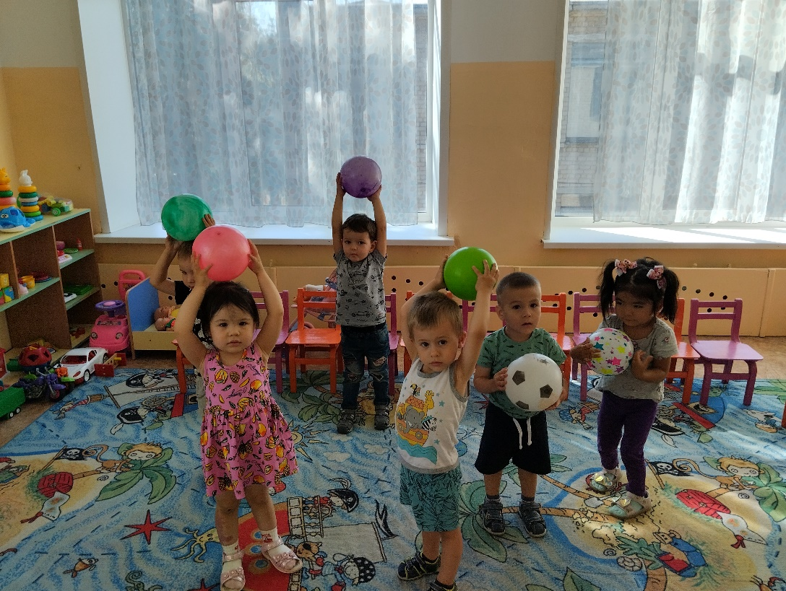
Утренняя гимнастика

Slide 8
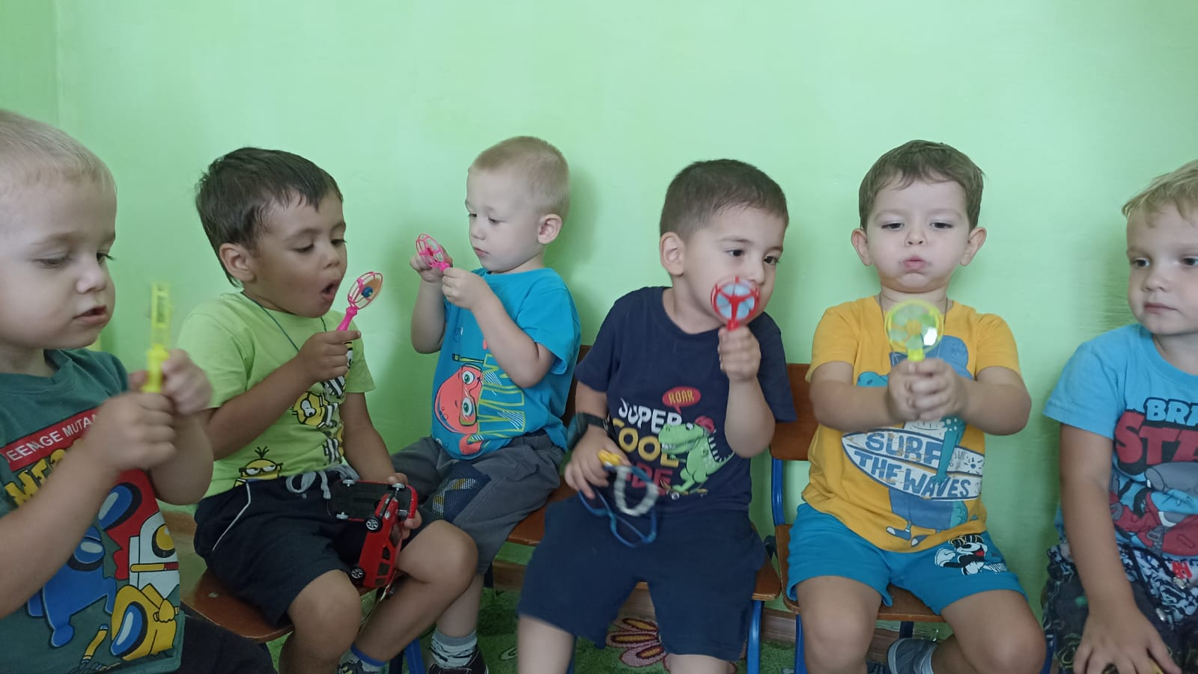
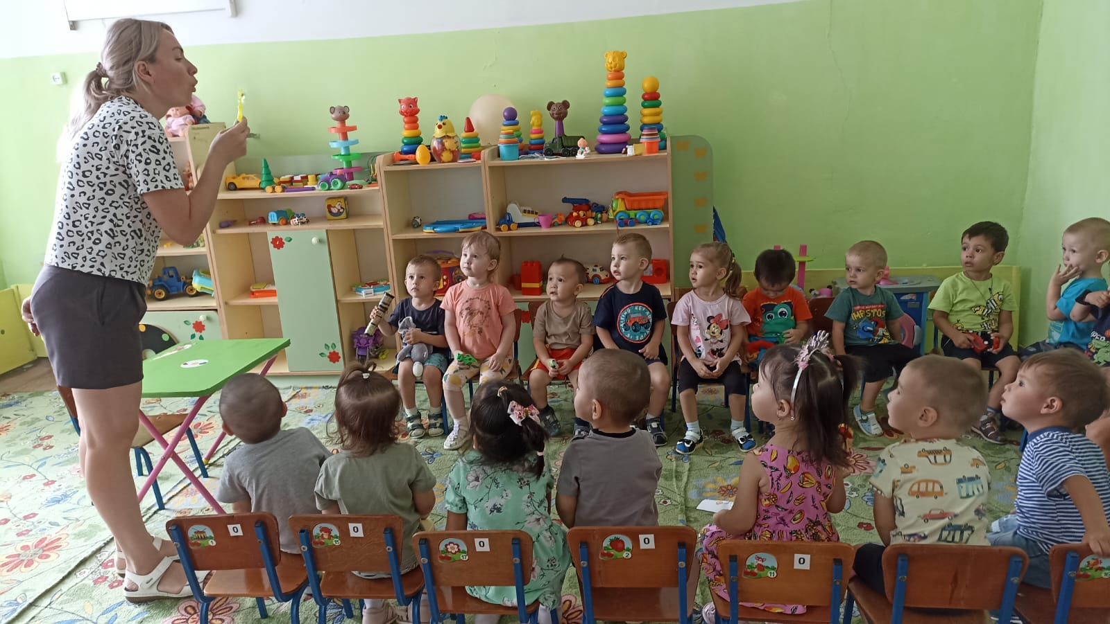
Дыхательная гимнастика

Slide 9
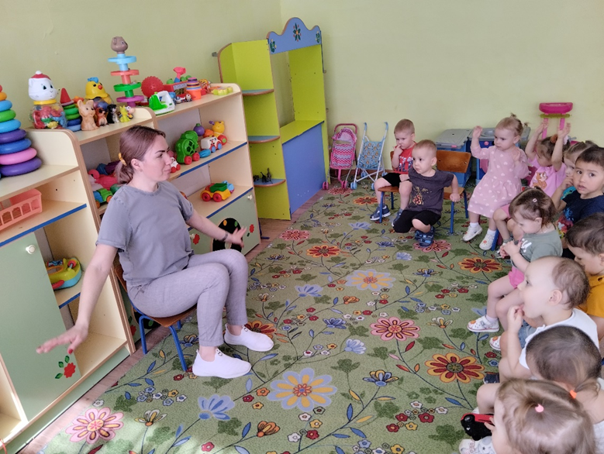
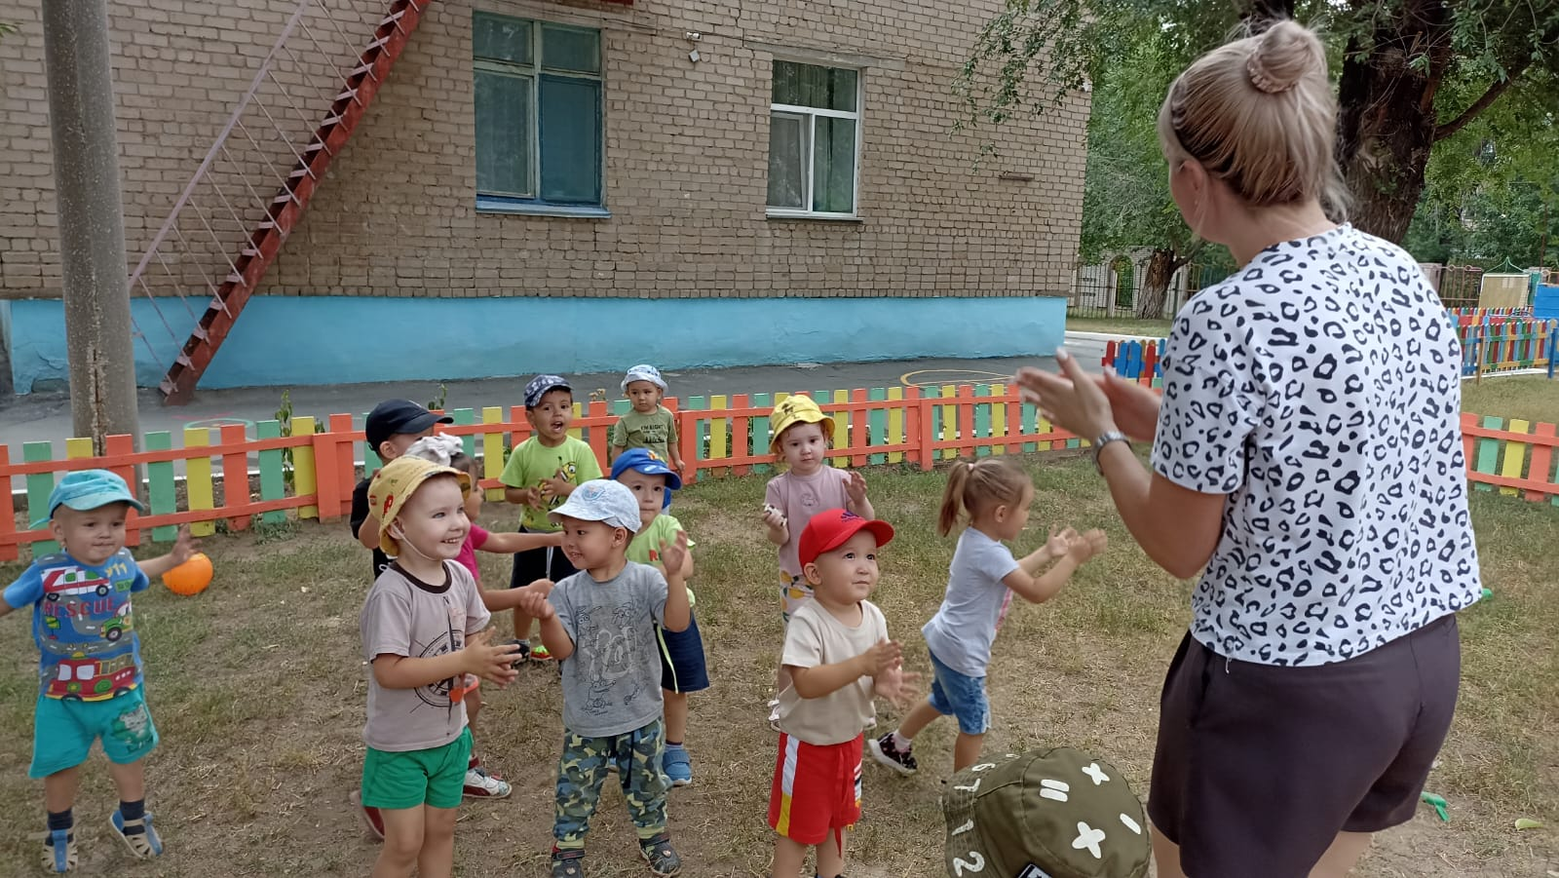
Динамические паузы

Slide 10
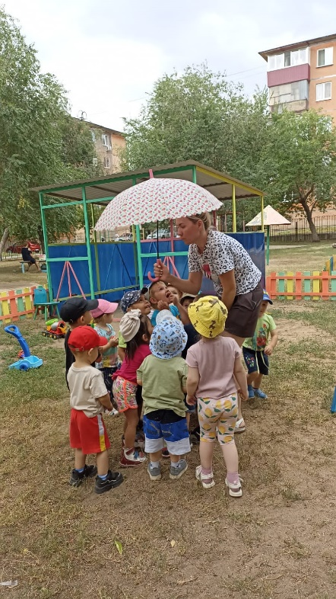
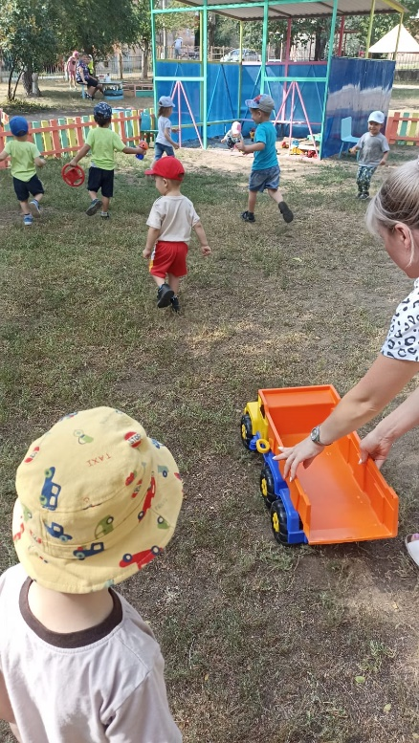
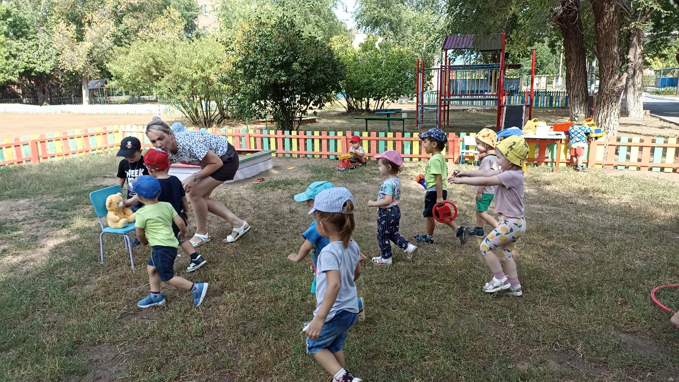
Подвижные игры

Slide 11
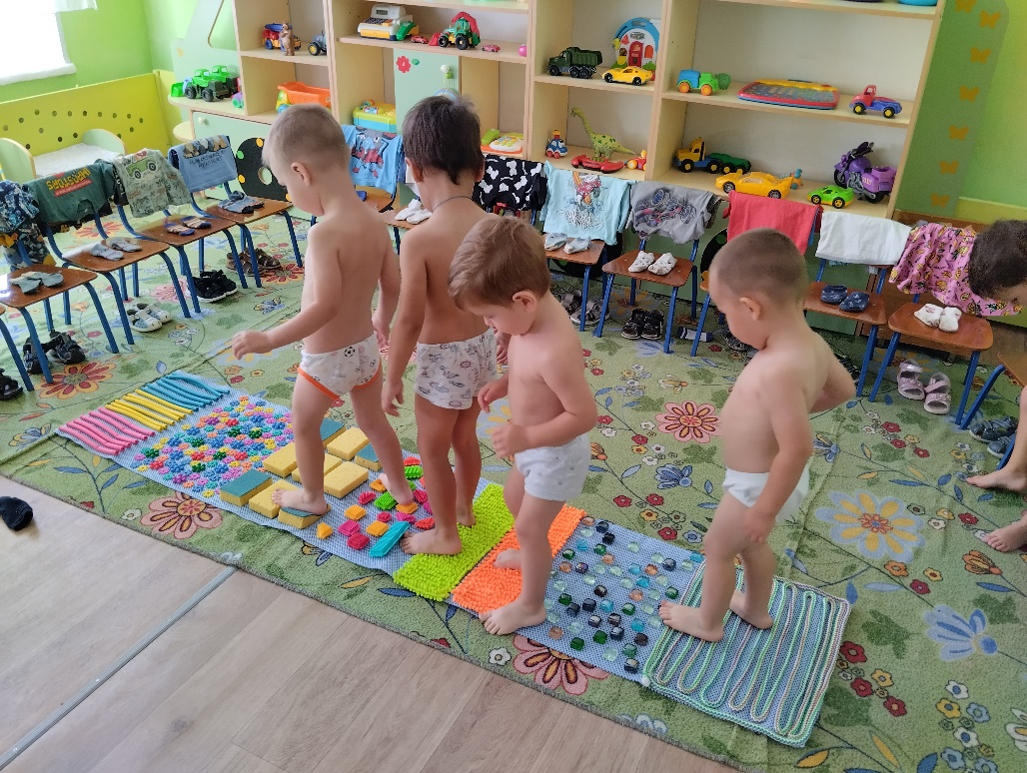
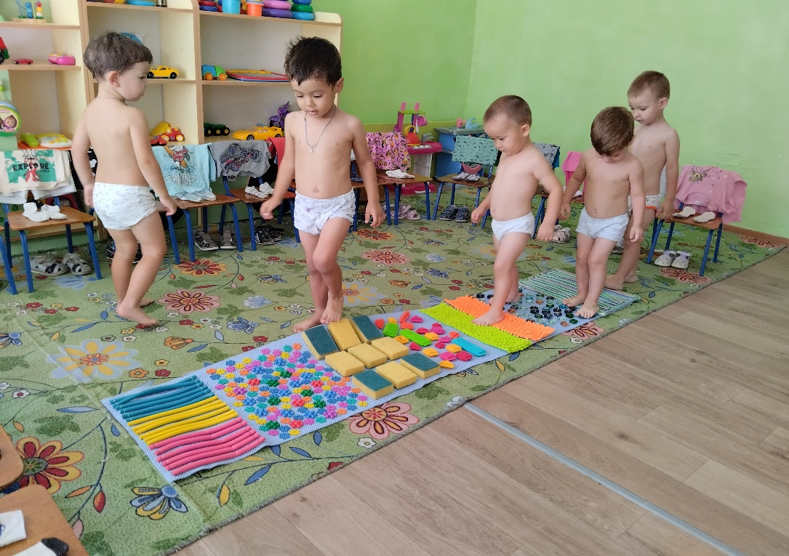
Закаливание

Slide 12
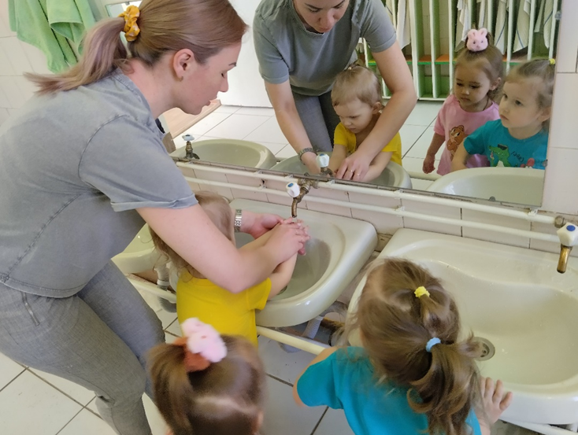
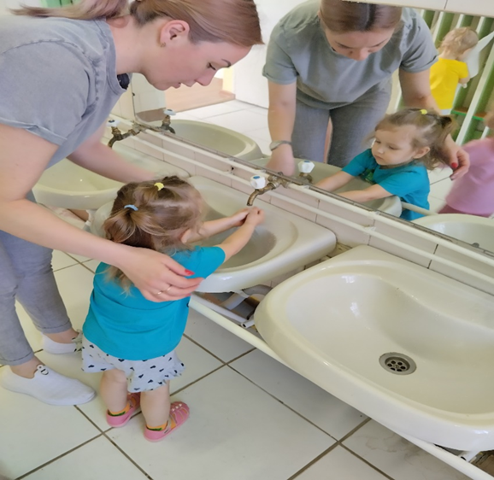
Закаливание

Slide 13
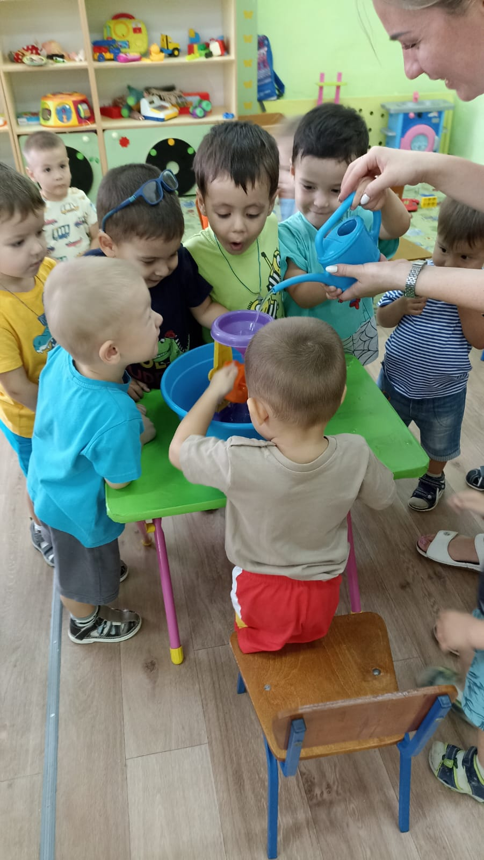
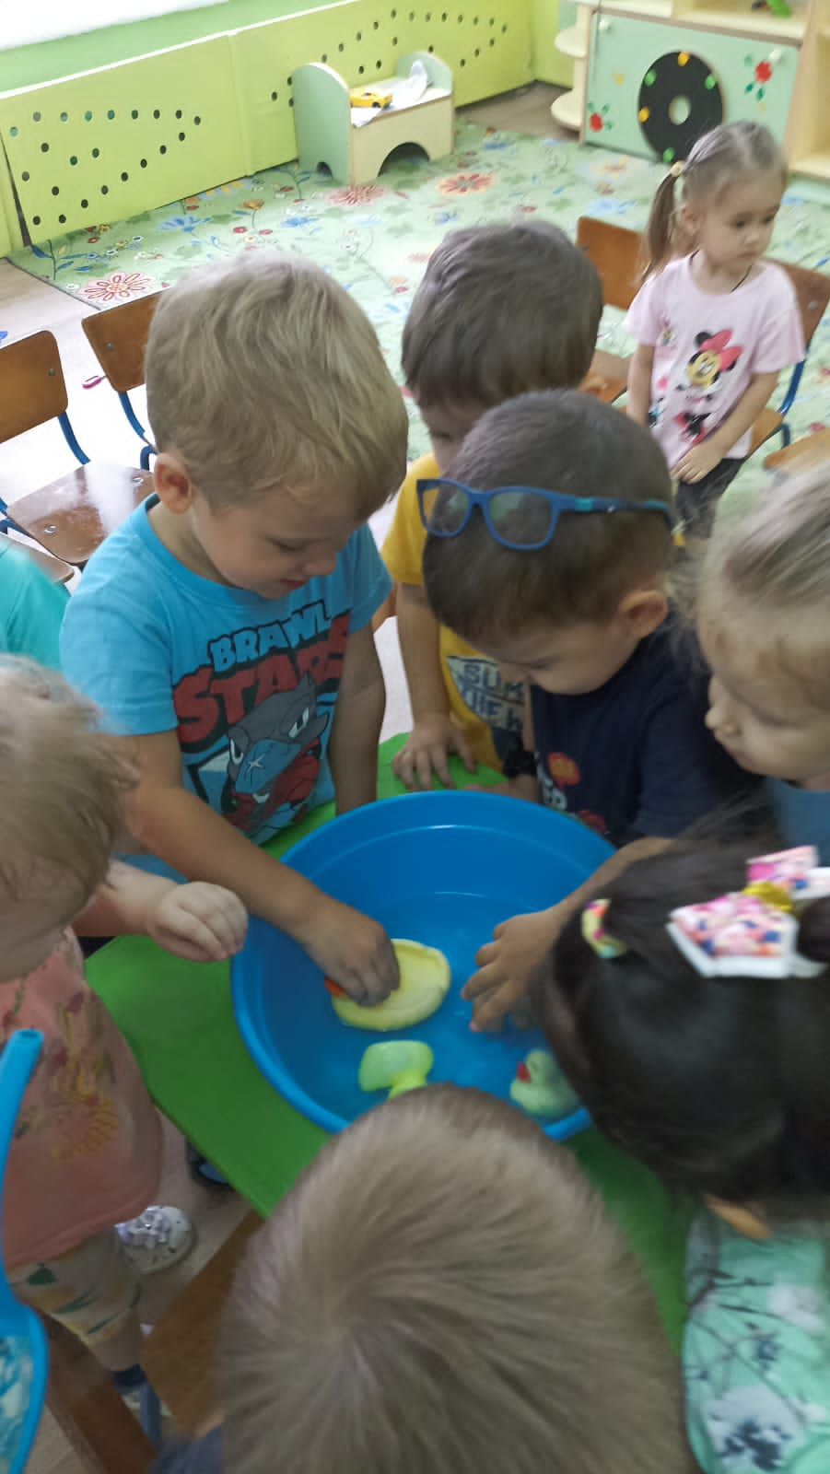
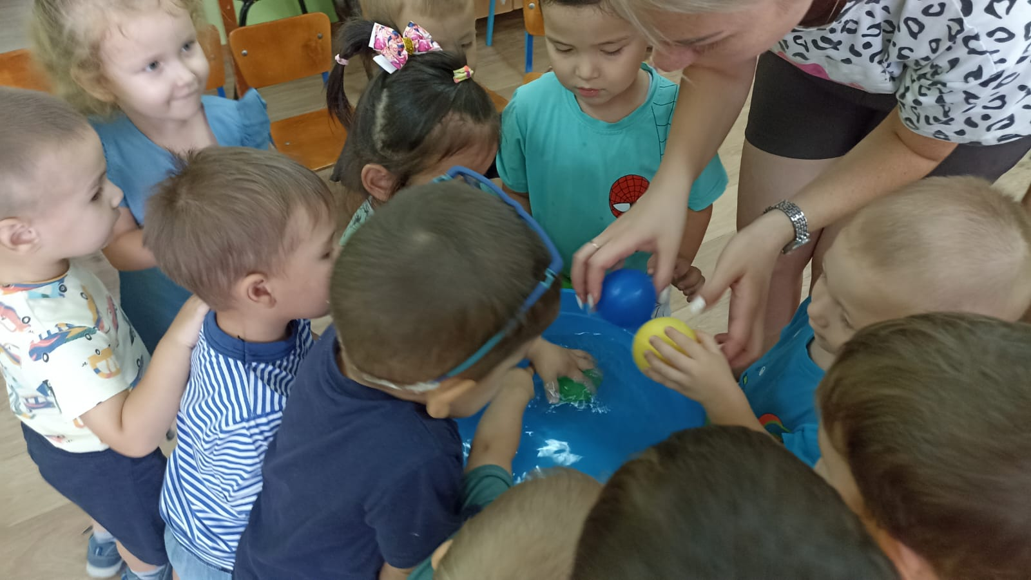
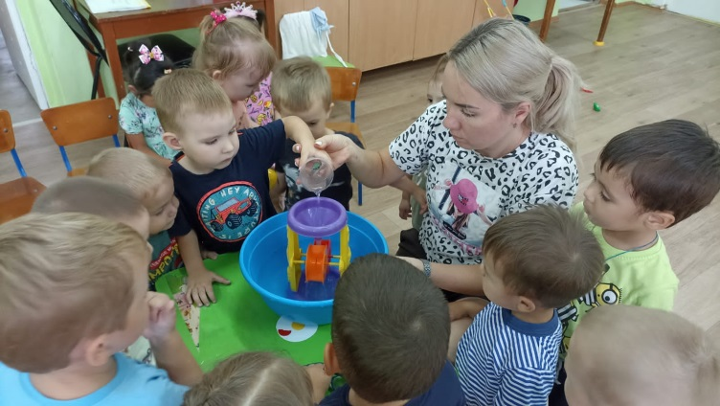
Игры с водой

Slide 14
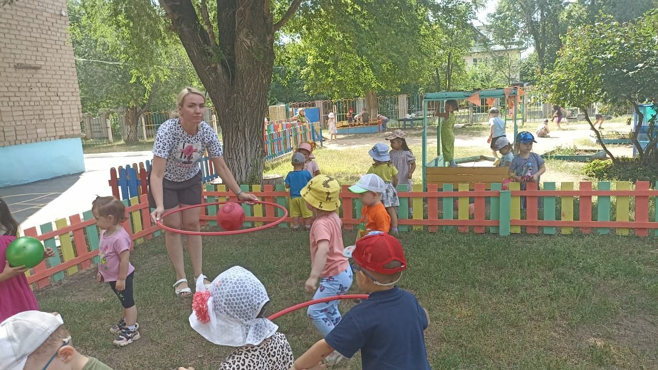
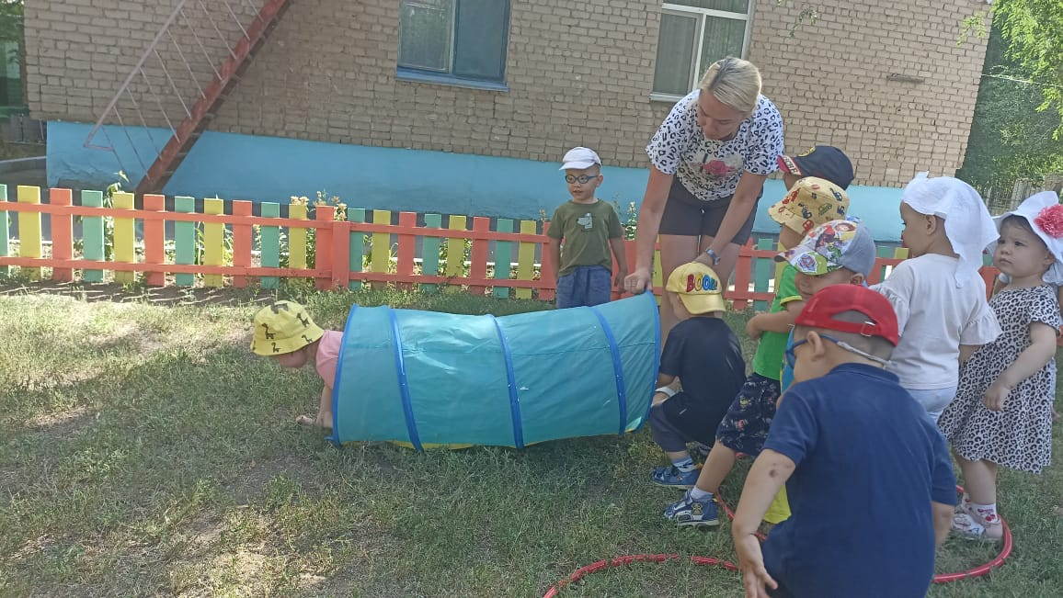
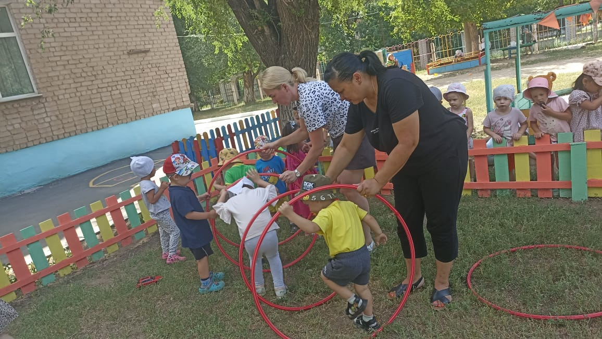
Физкультурные занятия

Slide 15
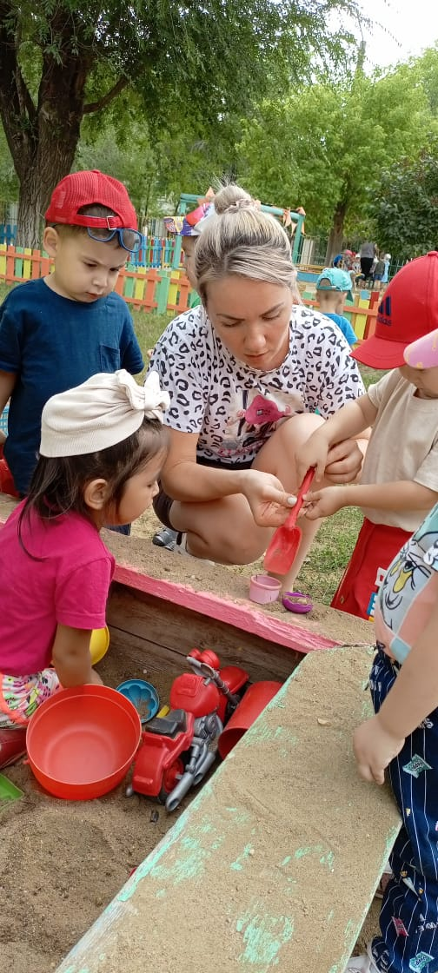
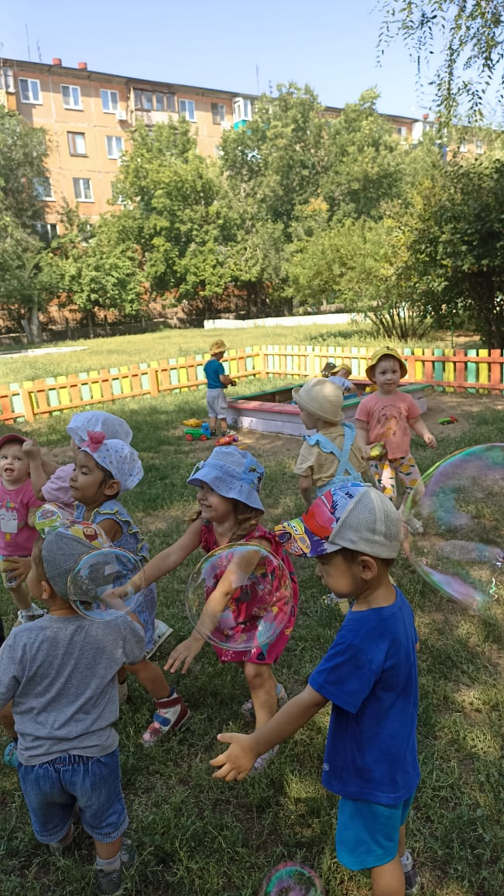
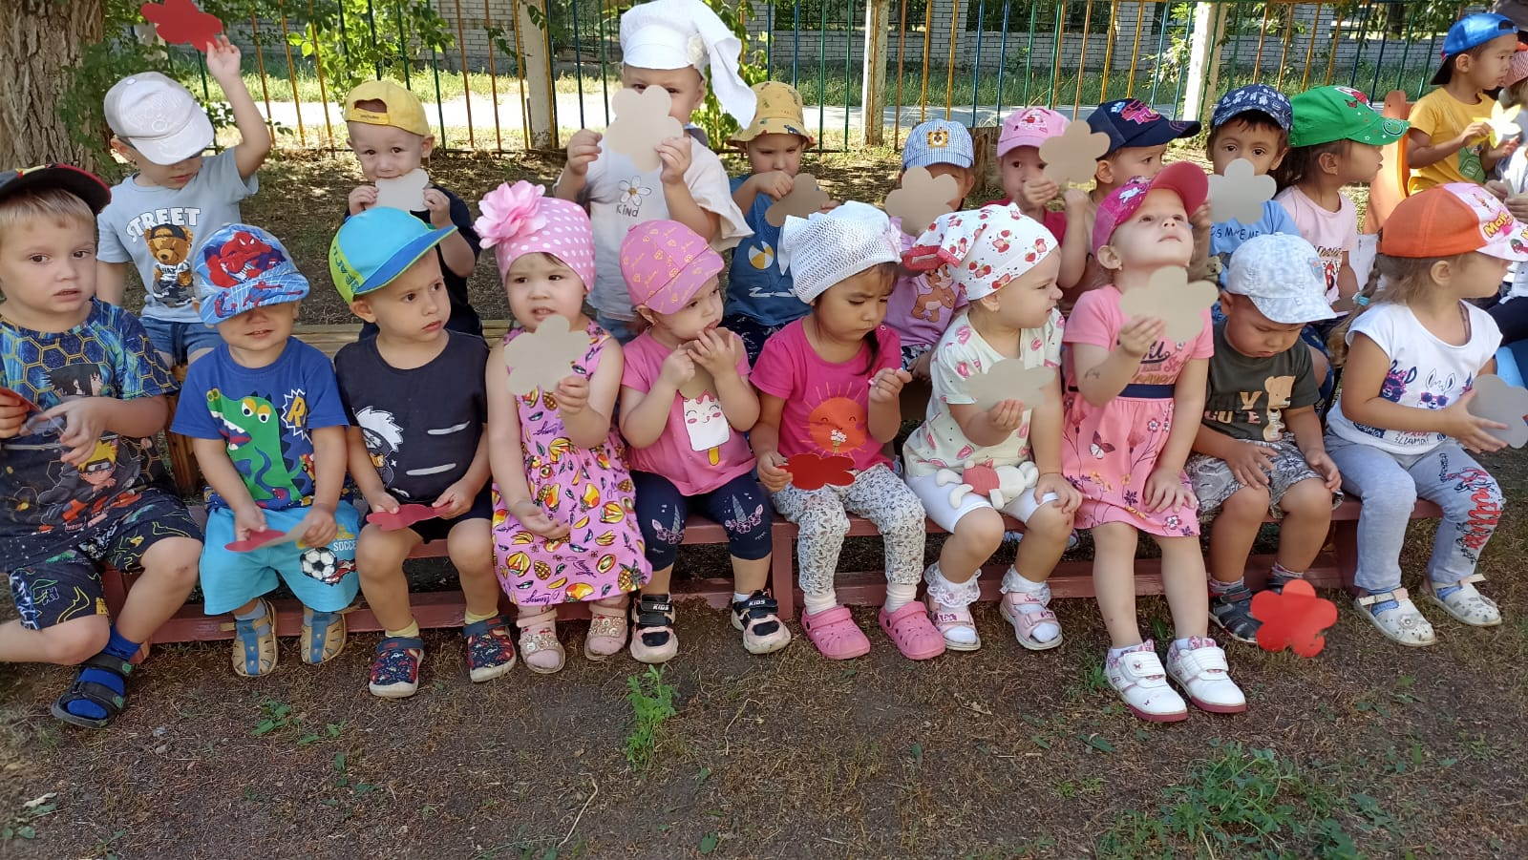
Прогулки на свежем воздухе

Slide 16
Спасибо за внимание!

